Slide 1
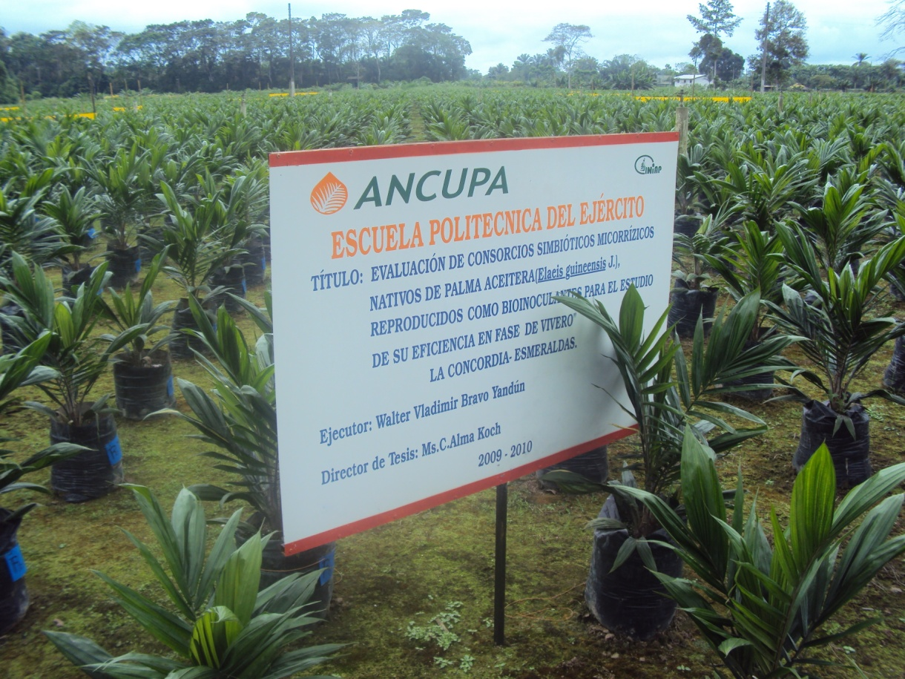
EVALUACIÓN DE CONSORCIOS SIMBIÓTICOS MICORRÍZICOS NATIVOS DE PALMA ACEITERA (Elaeis guineensis J.), REPRODUCIDOS COMO BIOINOCULANTES PARA EL ESTUDIO DE SU EFICIENCIA EN FASE DE VIVERO
Walter Vladimir Bravo Yandún
Directora: M. Sc. Alma Koch
Codirector: Ing. Marco Taipe

Slide 2
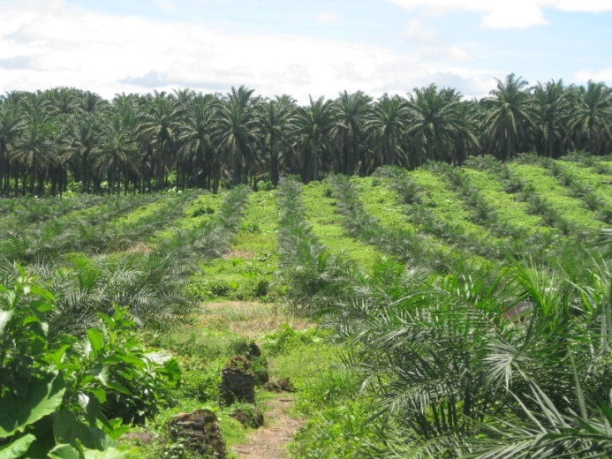
Introducción
Palma aceitera tiene gran potencial económico que promueve inversiones de 600 millones de dólares
Genera empleo directo (90000) e indirecto (150000)
En el año 2005, la superficie de palma alcanzaba un total de 207285.3 ha sembradas mientras que hay proyecciones que alcanzan las 300.000 ha

Slide 3
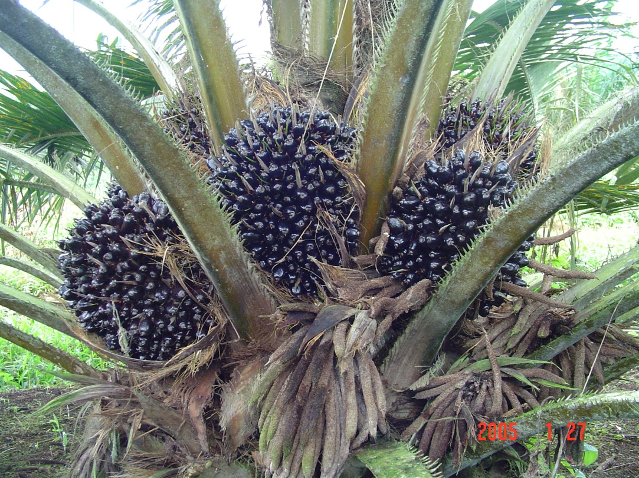
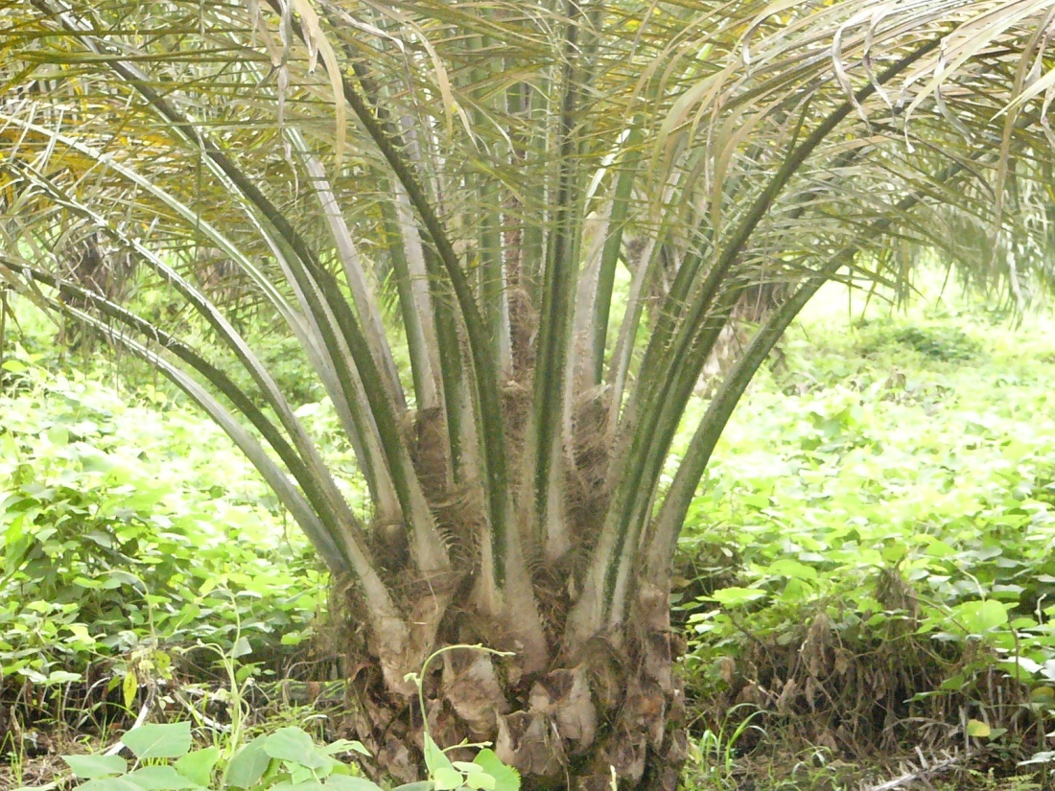
14 t ha⁻¹ año⁻¹ → 2-2.5 toneladas de aceite por hectárea
Malasia alcanzó 4.05 toneladas de aceite por hectárea

Slide 4
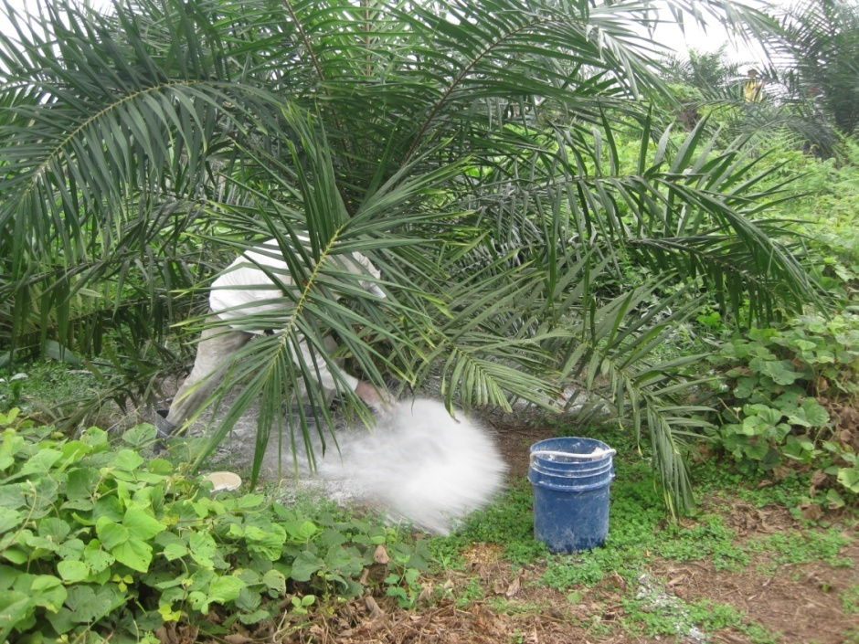
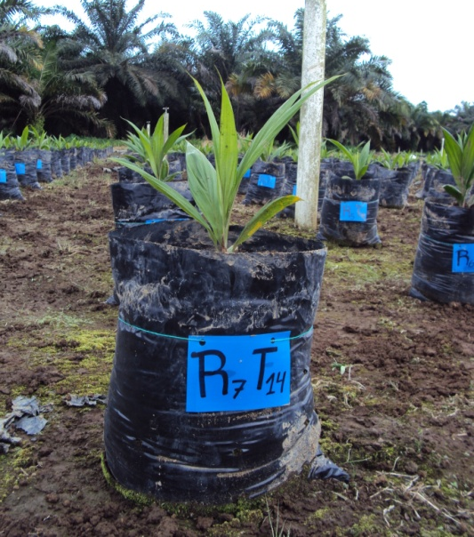
Problemas de nutrición, bajo ingreso de fertilizantes al sistema.
Fuente de fósforo: costosa ($45)
Plantación establecida se aplica: 40 kg ha-1 año-1
Vivero: 840 kg ha⁻¹ año⁻¹

Slide 5
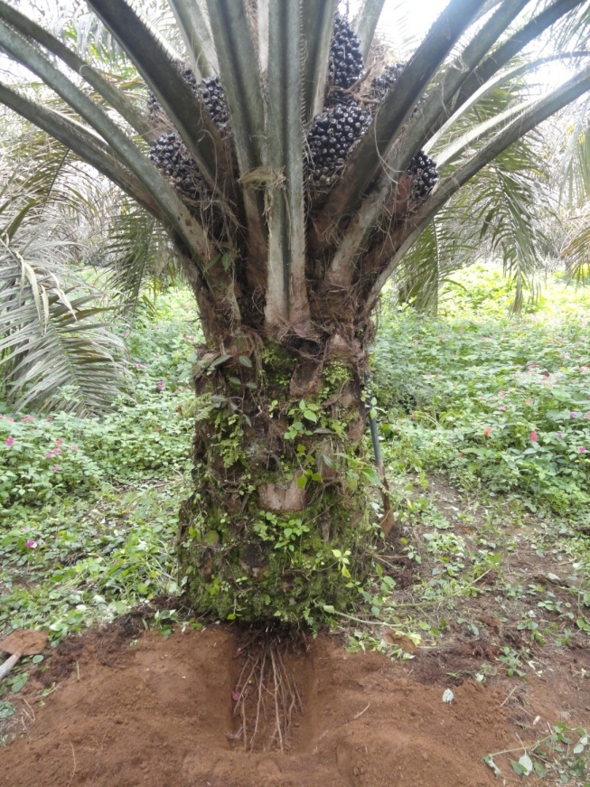
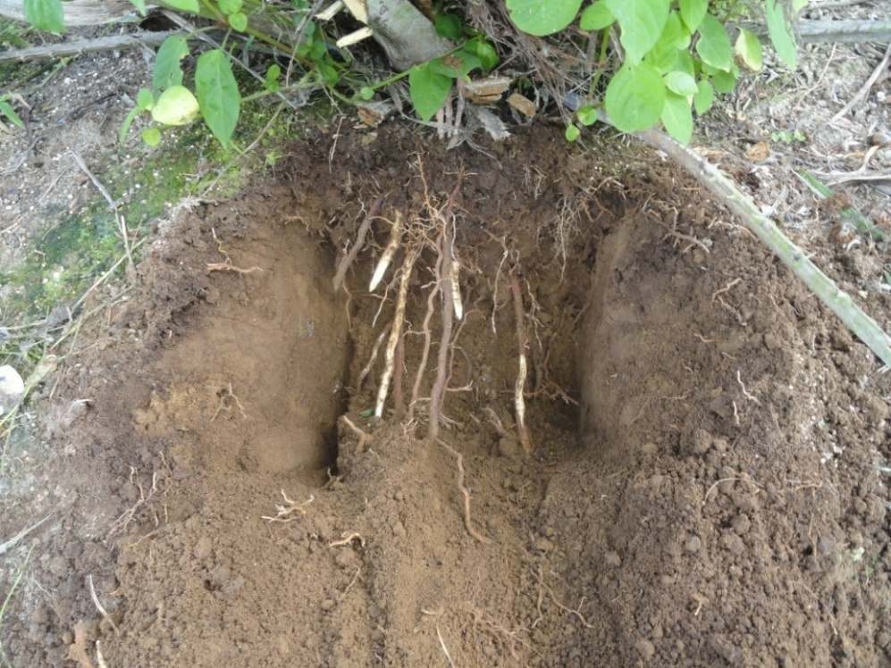
Sistema radical: Raíces primarias, raíces secundarias (nacen de las primarias), originan las terciarias y las cuaternarias son generadas a partir de últimas.
El volumen que exploran estas raíces en el suelo es de aproximadamente 1%.

Slide 7
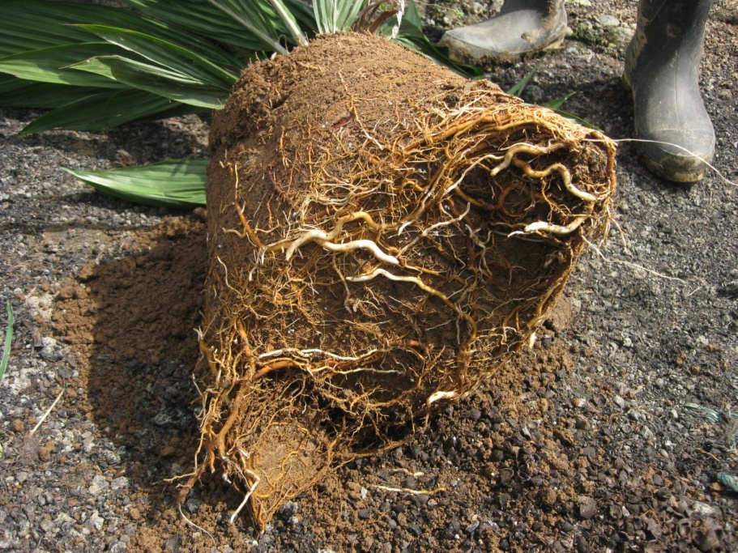
Raíces primarias son gruesas y lignificadas.
Los ápices de las raíces secundarias y terciarias no estan lignificados → absorben agua y nutrientes.
El micelio de los hongos micorrízicos ayuda a generar falsos “pelos absorbentes”.

Slide 8
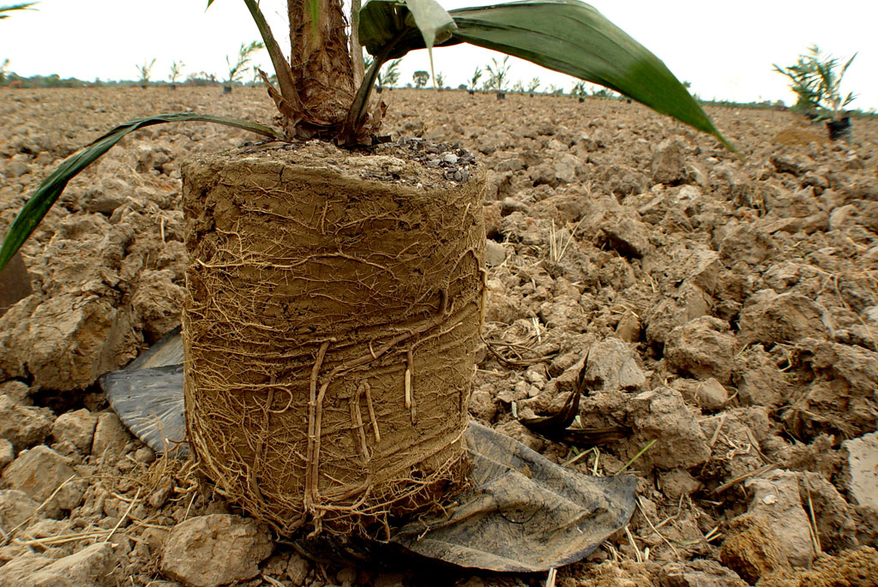

Slide 9
Palma es un cultivo acidófilo.
Fósforo → no renovable y de alta fijación al suelo
pH<5.5 → disponibilidad limitada.

Slide 10
Alternativas
El alcance del nutriente es más eficiente pues las hifas acceden al P, incrementando la superficie explorada (extensión del sistema radical) y actividad enzimática de fosfatasas.

Slide 11
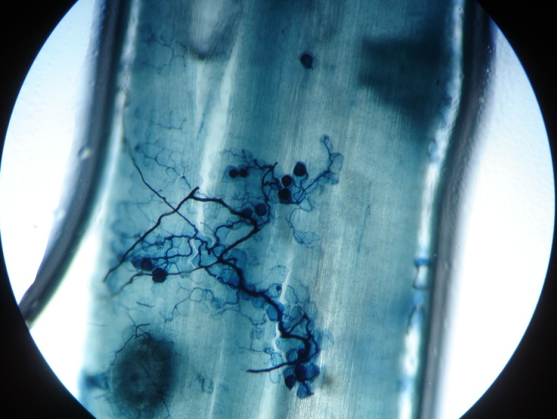
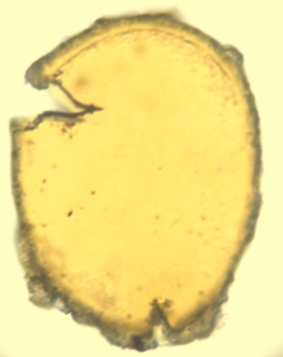
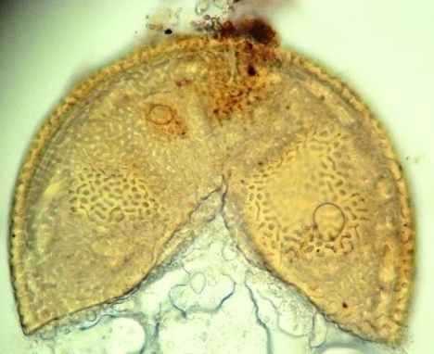
Antecedentes
Maldonado (2008) colectó 57 consorcios micorrízicos (CM), encontró una tasa de colonización de 62,74 % y una densidad visual de 3,40%.

Slide 14
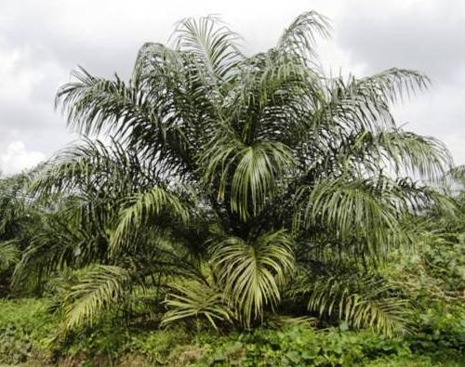
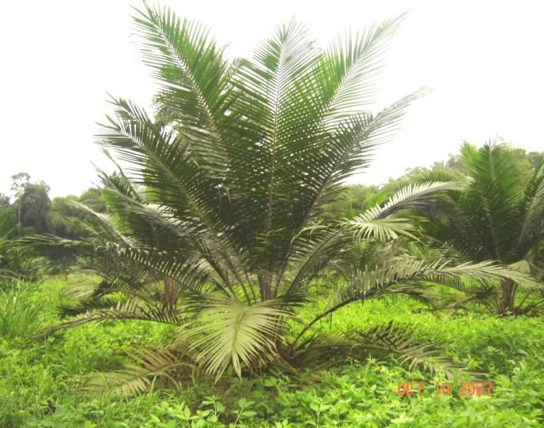
La palma (E. guineensis , E. oleifera) produce raíces cilíndricas adventicias sin pelos absorbentes → dependientes de los hongos micorrízicos
La alta colonización micorrízica → alta dependencia de la palma con la micorriza.
Elaeis guineensis
Elaeis oleifera

Slide 15
Objetivo general
Evaluar consorcios simbióticos micorrízicos nativos de palma aceitera (Elaeis guineensis Jacq.) reproducidos como bioinoculantes para el estudio de su eficiencia en fase de vivero, que contribuyan con el rendimiento de las plantas y reduzcan los costos de inversión

Slide 16
Objetivos específicos
Reproducir e incrementar inóculos de micorrizas asociadas a palma, mediante trampeo en invernadero, en base al banco germoplásmico obtenido en la fase anterior del proyecto.
Evaluar y seleccionar los consorcios micorrízicos eficientes en palma en condiciones de vivero, bajo diferentes dosis de fertilización.

Slide 17
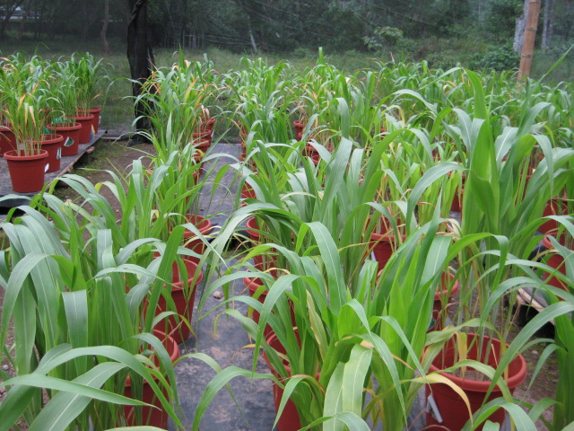
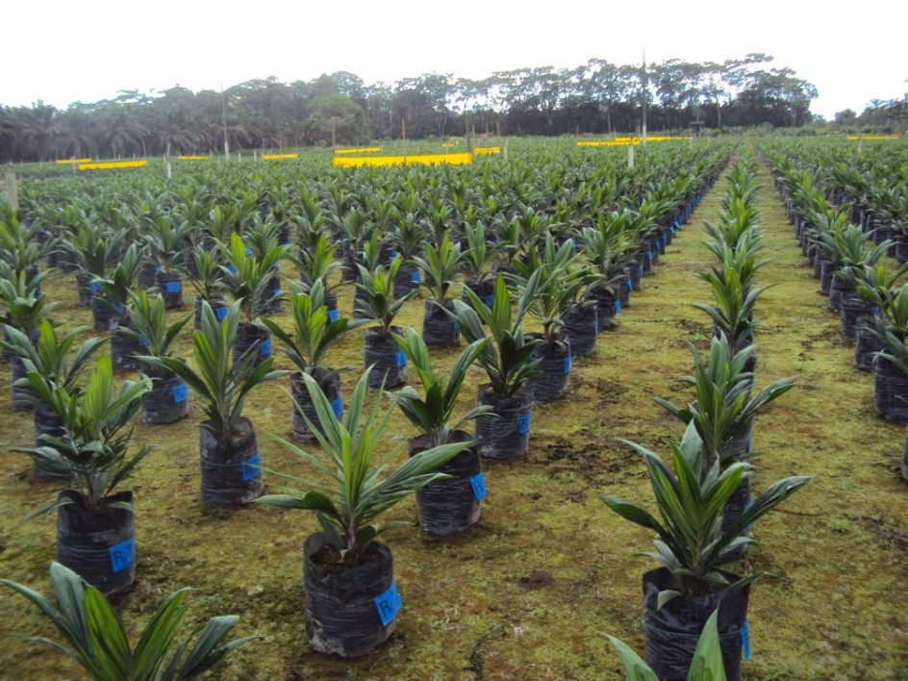
Materiales y Métodos
Fase I: Reproducción e incremento
de inóculo de micorriza asociado a
palma aceitera mediante trampeo
en sorgo (Sorghum vulgare) bajo
condiciones de invernadero.
Fase II: Estudio de la
eficiencia infectiva de
los consorcios micorrízicos seleccionados, en palma
aceitera en fase de vivero.

Slide 18
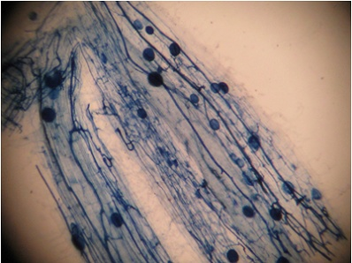
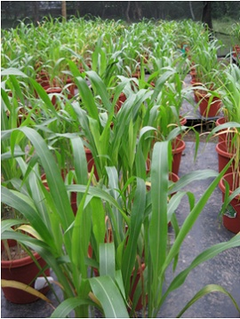
Fase I: Multiplicación
INVERNADERO (CIPAL)
Factor en estudio
Comportamiento micorrízico
Tratamientos
57 consorcios micorrízicos (Maldonado, 2008)
Repeticiones
Tres

Slide 19
Fase I: Multiplicación (continuación)
INVERNADERO
Diseño estadístico
DCA
Unidad experimental
Una maceta con 10 plantas
trampa (Sorghum vulgare)
Ensayo total
171 macetas
Evaluación
90 días

Slide 20
Fase I: Multiplicación (continuación)
INVERNADERO
Variables evaluadas
Altura de planta
Emisión foliar
Producción de materia seca foliar
Población de esporas
Porcentaje de colonización micorrízica

Slide 21
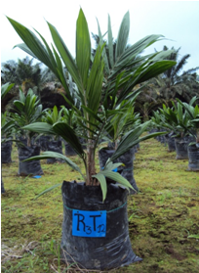
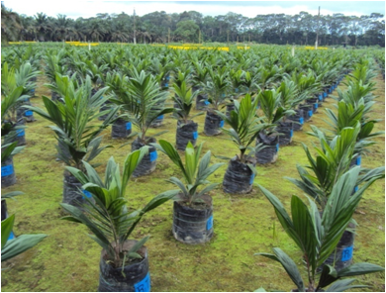
Fase II: Eficiencia micorrízica
VIVERO (INIAP – EESD)
Factores en estudio
Cuatro consorcios micorrízicos (M) y un testigo cero.
Código | Significado
M0 | Testigo
M1 | Consorcio Quinindé
M2 | Consorcio San Lorenzo
M3 | Consorcio La Concordia
M4 | Consorcio Quevedo

Slide 22
Fase II: Eficiencia micorrízica (continuación)
VIVERO (INIAP – EESD)
Factores en estudio
Cinco dosis de fertilización fosforada (F)
Código | mg P/kg suelo
F25 | 152
F50 | 304
F75 | 456
F100 | 608
F125 | 760

Slide 23
Fase II: Eficiencia micorrízica (continuación)
VIVERO (INIAP – EESD)
Tratamientos
21 (Interacción de factores)
Repeticiones
Ocho
Diseño estadístico
DCA arreglo factorial 4x5+1

Slide 24
Fase II: Eficiencia micorrízica (continuación)
VIVERO (INIAP – EESD)
Unidad experimental
Una planta de palma aceitera
Ensayo total
168 plantas de vivero de
palma aceitera (Elaeis guineensis J.)
Evaluación
210 días

Slide 25
Fase II: Eficiencia micorrízica (continuación)
VIVERO (INIAP – EESD)
Variables evaluadas
Altura de planta
Emisión foliar
Área foliar
Área foliar específica
Producción de materia seca foliar
Producción de materia seca radicular
Porcentaje de colonización micorrízica y densidad visual del endófito
Contenido de fósforo foliar

Slide 26
Fase II: Eficiencia micorrízica (continuación)
VIVERO (INIAP – EESD)
Manejo
Agronómico normal
(recomendado por INIAP EESD)

Slide 27
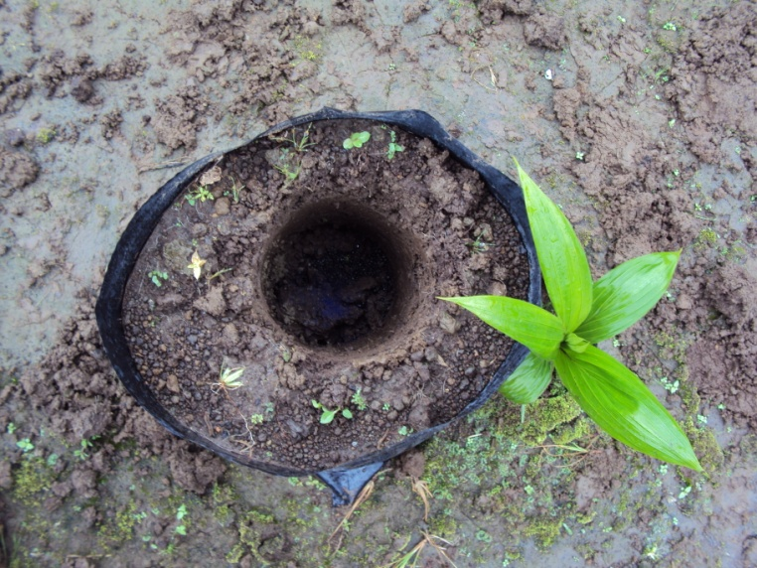
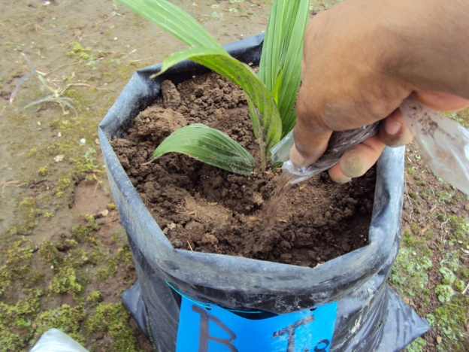

Slide 28
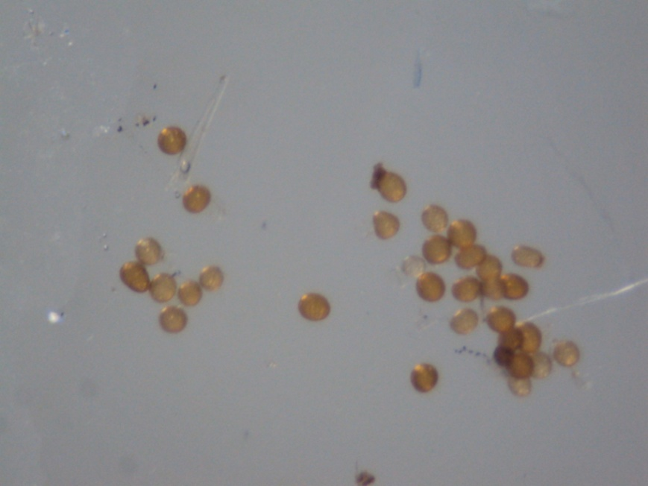
RESULTADOS Y DISCUSIÓN
Fase I: Invernadero
ANOVA para la población de esporas
Fuentes de variación | S. C. | G. L. | C.M. | F cal.
Consorcios | 2304.44 | 52 | 44.32 | 1.30^{ns}
Error Experimental | 2994.49 | 88 | 34.03
Total | 5298.93 | 140
CV = 29.2%
Promedio general (esporas/100gss) = 2185.65

Slide 29
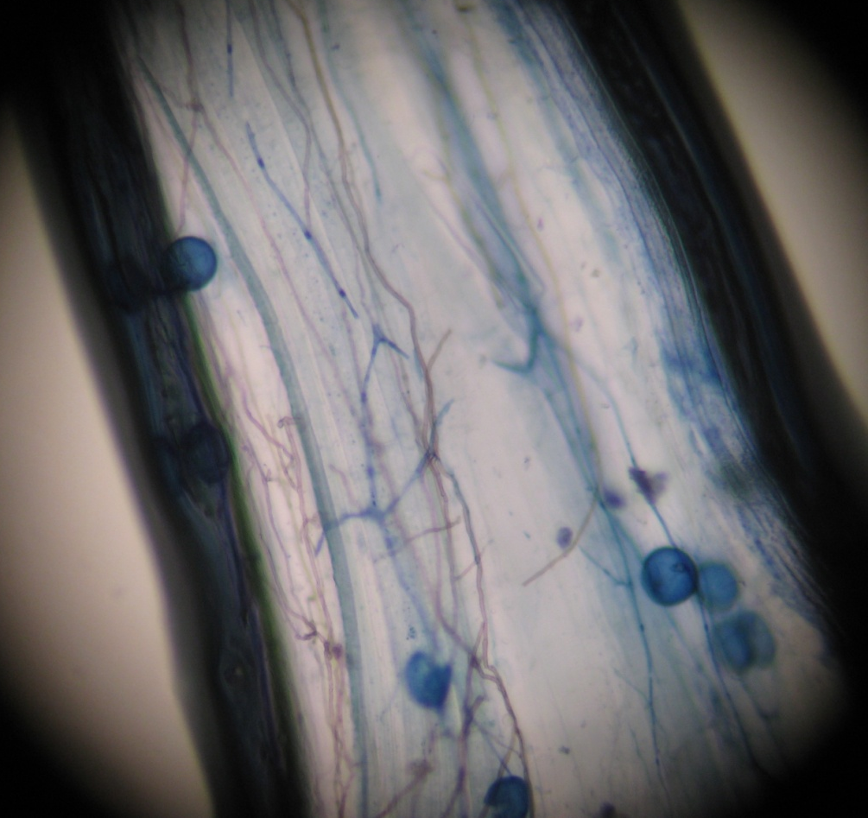

Slide 30
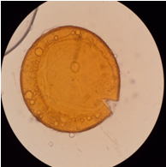
RESULTADOS Y DISCUSIÓN
Los consorcios micorrízicos seleccionados
luego de la fase de invernadero son:
Localidades | Consorcio | Materia seca (%) | Población esporas/100gss
Quinindé | 24 | 45% | 3038,35
San Lorenzo | 34 | 28% | 2543,35
La Concordia | 5 | 35% | 2840,00
Quevedo | 46 | 43% | 3401,65
Vesículas
Micelio
Plantas trampa (Sorghum vulgare)
Espora (400X)

Slide 31
Fase II: Vivero
ANOVA para
el Área foliar
específica
Fuente de variación | G. L. | C.M.
Tratamientos | 20 | 1412.04^{ns}
Consorcios (M) | 3 | 2153.88^{ns}
M4 vs M3, M2, M1 | 1 | 6387.45*
M3 vs M2, M1 | 1 | 69.85^{ns}
M2 vs. M1 | 1 | 4.34^{ns}
Dosis (F) | 4 | 1155.43^{ns}
Término lineal | 1 | 390.93^{ns}
Término cuadrático | 1 | 205.29^{ns}
Resto | 2 | 2012.75^{ns}
M *F | 12 | 1423.11^{ns}
M0 vs resto | 1 | 80.09^{ns}
Error | 42 | 1448.39
Total | 62
CV = 20.32%
Promedio (cm2/g) = 187.27

Slide 32
Fase II: Vivero
Área foliar específica

Slide 33
Fase II: Vivero
Área foliar específica
Quevedo

Slide 34
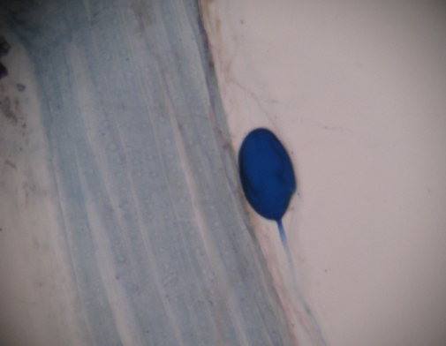
Fase II: Vivero
ANOVA para
la densidad
visual del
endófito
Fuente de variación | G. L. | C.M.
Tratamientos | 20 | 6.23*
Consorcios (M) | 3 | 11.44*
M4 vs M3, M2, M1 | 1 | 25.02*
M3 vs M2, M1 | 1 | 8.10*
M2 vs. M1 | 1 | 1.20^{ns}
Dosis (F) | 4 | 2.47^{ns}
Término lineal | 1 | 0.64^{ns}
Término cuadrático | 1 | 0.08^{ns}
Resto | 2 | 4.59^{ns}
M *F | 12 | 5.77*
M0 vs resto | 1 | 11.16*
Error | 42 | 1.99
Total | 62
CV = 18.53%
Promedio (%) = 0.85

Slide 35
Fase II: Vivero
Densidad visual del endófito

Slide 36
Fase II: Vivero
Densidad visual del endófito

Slide 37
Fase II: Vivero
Densidad visual del endófito

Slide 38
Fuente de variación | G. L. | C.M.
Tratamientos | 20 | 0.0002^{ns}
Consorcios (M) | 3 | 0.0001^{ns}
M4 vs M3, M2, M1 | 1 | 0.0021*
M3 vs M2, M1 | 1 | 0.0001^{ns}
M2 vs. M1 | 1 | 0.0010^{ns}
Dosis (F) | 4 | 0.0002^{ns}
Término lineal | 1 | 0.0005^{ns}
Término cuadrático | 1 | 0.0002^{ns}
Resto | 2 | 0.0001^{ns}
M *F | 12 | 0.0003^{ns}
M0 vs resto | 1 | 0.0004^{ns}
Error | 42 | 0.0003
Total | 62
Fase II: Vivero
ANOVA para
el Contenido
de fósforo
foliar
CV = 9.63%
Promedio (%) = 0.18

Slide 39
Fase II: Vivero
Contenido de fósforo foliar

Slide 40
CONCLUSIONES
Cuatro consorcios micorrízicos de diferentes zonas palmicultoras; Quinindé, San Lorenzo, La Concordia y Quevedo, fueron seleccionados por su producción de esporas.

Slide 41
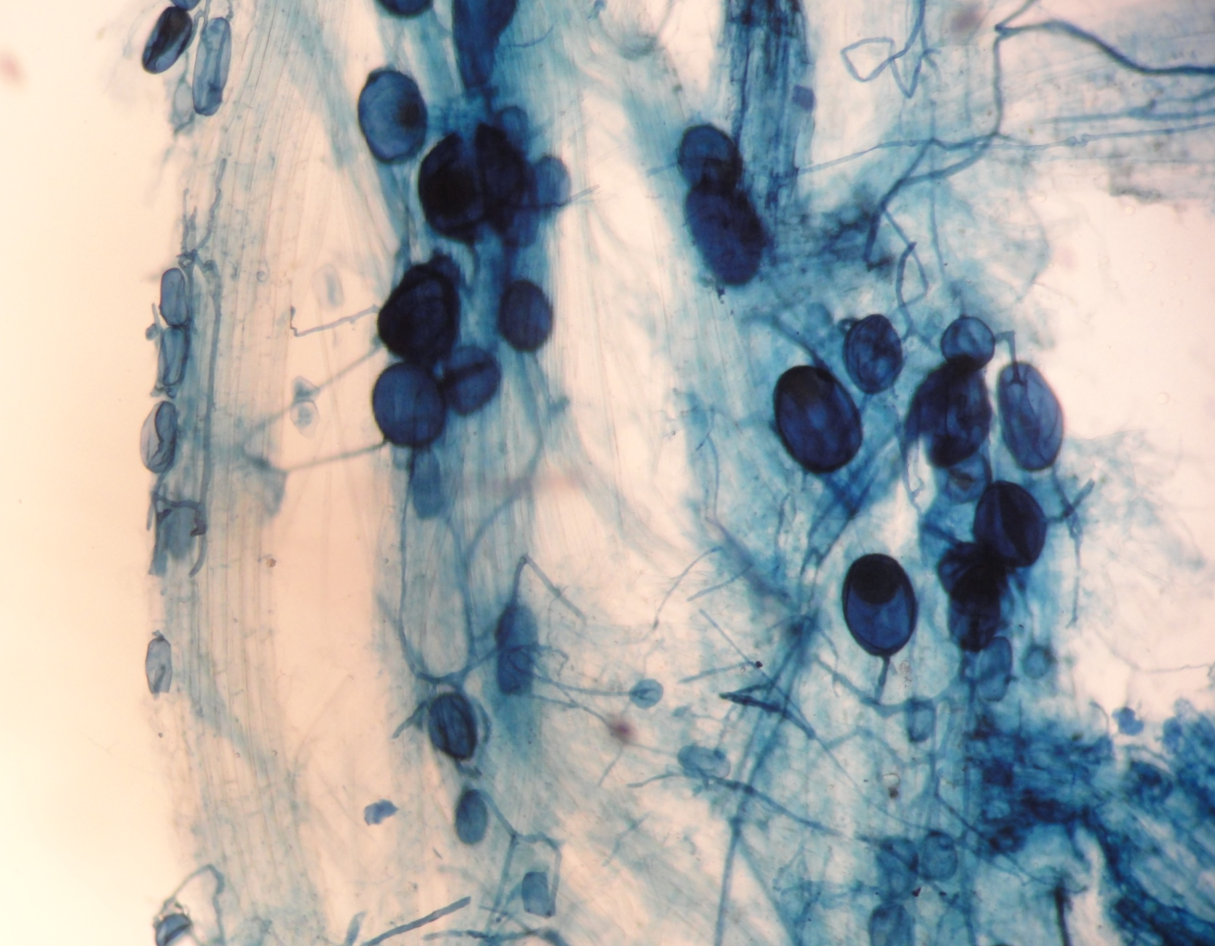
CONCLUSIONES
La simbiosis de los hongos micorrízicos se logra con un sustrato con buen contenido de materia orgánica y buena estructura → condiciones adecuadas para el crecimiento de las raíces y del hongo.

Slide 42
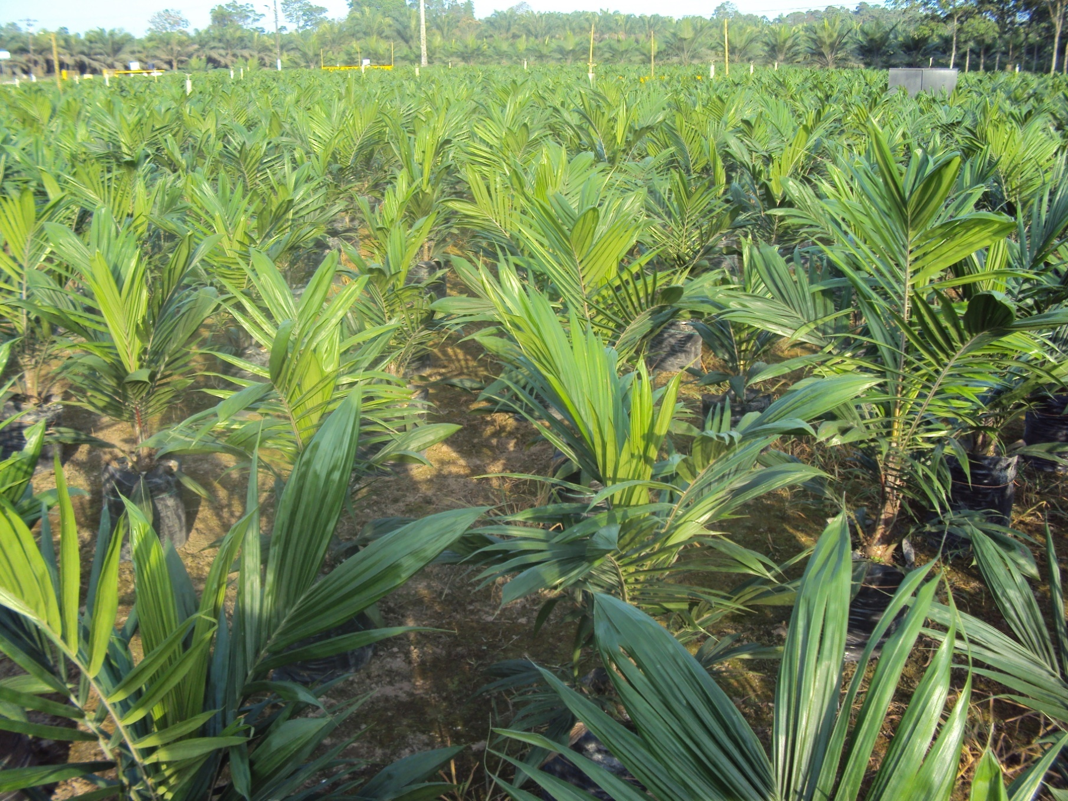
CONCLUSIONES
El consorcio micorrízico M4 de la zona de Quevedo marcó diferencias estadísticas para las variables: Área foliar específica, Densidad visual y Contenido foliar de fósforo.
La dosis de fósforo (456 mg kg⁻¹) interactuó con el consorcio micorrízico de Quevedo.
Los consorcios nativos del estudio toleran contenidos “altos” de fósforo en el sustrato.

Slide 43
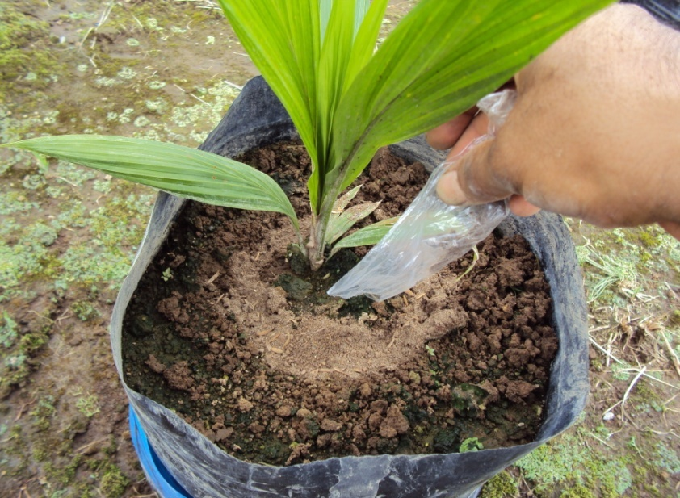
RECOMENDACIONES
La inoculación de micorrizas arbusculares debe realizarse en fase de vivero.
Identificación de las morfoespecies del consorcio M4.

Slide 44
RECOMENDACIONES
Las plantas inoculadas en fase de vivero deben ser evaluadas en el sitio de transplante definitivo para observar su comportamiento.
Realizar más estudios para determinar la absorción del fósforo gracias a la micorriza.

Slide 45
AGRADECIMIENTOS
Primero Dios, por la bendición y sabiduria derramada en cada momento
A ANCUPA, representada por el Ing. Rommel Vargas.
Al Ph.D. Gustavo Bernal, Ing. Rocío Morales.
A la M.Sc. Alma Koch, Ing. Marco Taipe.
Al Ing. Julio Sánchez
Al personal de ANCUPA.
A mis amigos: María, Mario, Jaime, Anita, Mauricio, Gustavo, Marcelo, Zayda, Johanna, Daniela, Naty V, Naty D, Gavi, Nadia.
A mis compañeros y amigos tesistas: Cristian, Edwin, Galo, Byron, Diego.

Slide 46
DEDICATORIA
A mi madre, el ser que me dio la vida, la mano que me acarició mientras crecía, el apoyo que tuve cuando caía, la demostración de amor más puro…

Slide 47
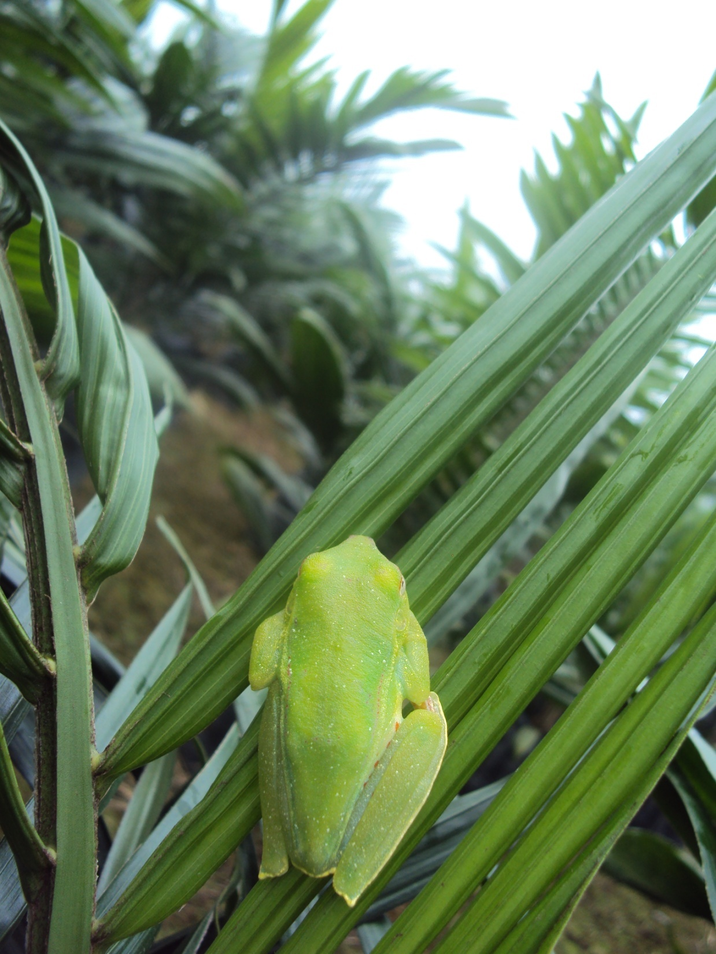
GRACIAS

